Slide 1

미니 프로젝트(Version 1.0)
C언어 기반의 영상처리 프로그래밍
([Intel] 엣지 AI SW 아카데미)
과목 : 절차지향 프로그래밍
성명 : 유지승

Slide 2

03
목차
1
화소점 처리
흑백, 산술연산 , 논리연산 , 반전, 감마
06
2
기하학 처리
축소, 확대, 양선형 보간법 , 이동 , 회전, 미러링
12
3
화소영역처리
엠보싱, 블러, 샤프닝
15
4
경계선 검출
엣지 검출
16
5
히스토그램 처리
스트레칭,평활화

Slide 3
프로젝트 개요
Opencv를 사용하지 않고 c언어를 사용하여 영상처리 프로그램 구현
진행 기간 | 03월 7일 ~ 03 월 18일
개발 환경 | OS : Windows 10 (64bit) Tool : Visual Studio 2022 언어 : C언어
동작 구성 | inImage() ➔ processing(코딩한 영상 처리 함수 사용) ➔ outImage() ➔ printImage() (화면에 노출)

Slide 4
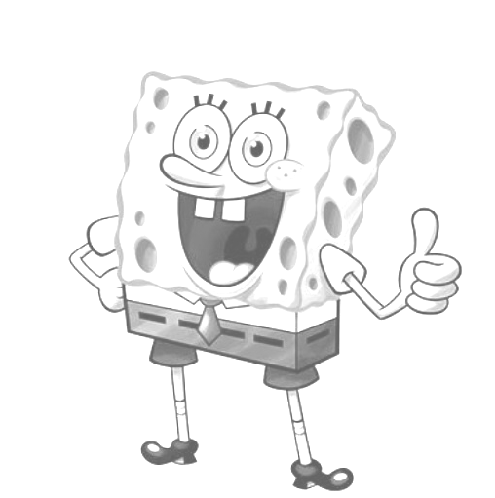
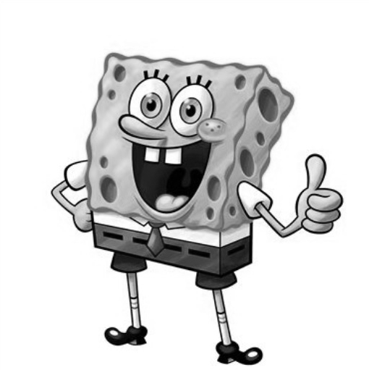
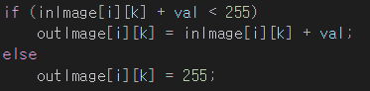
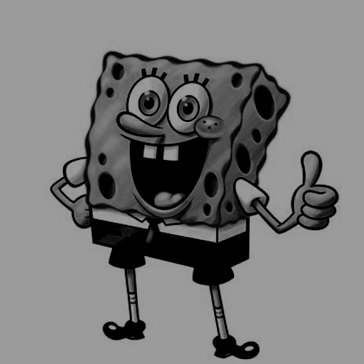
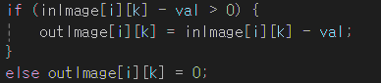
산술연산 밝기 처리
화소 점 처리
밝게(덧셈)
inImage()값에 int값을 입력 받은 만큼 더해 영상이 밝아짐.
어둡게(뺄셈)
원본
inImage()값에 int값을 입력 받은 만큼 빼서 영상이 어두워짐.

Slide 5
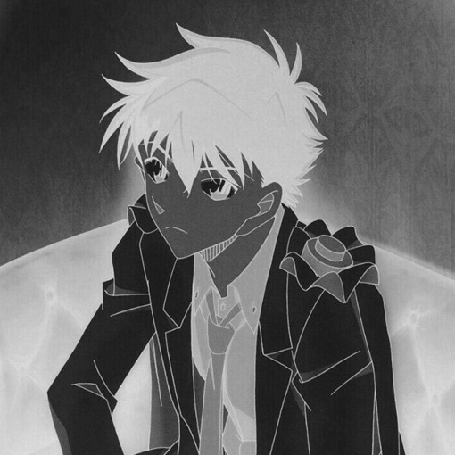
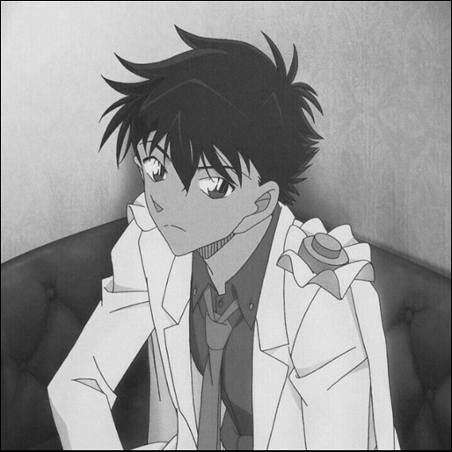
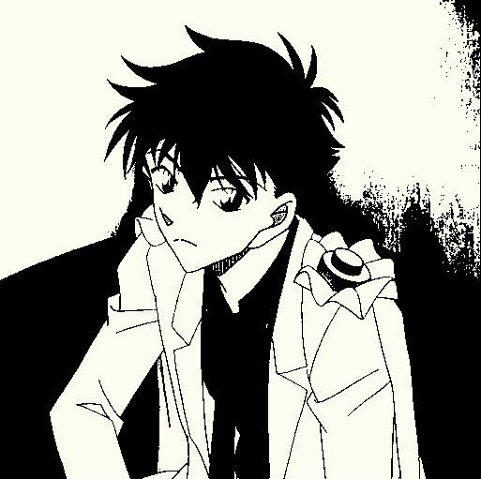
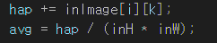
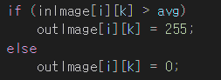
반전, 평균 흑백
화소 점 처리
반전
Max값인 255에서 inImage값을 빼서 노출시킴.
흑백
화소의 평균보다 높으면 Max(255) 낮으면 Min(0) 으로 변경하여 노출시킴
원본

Slide 6
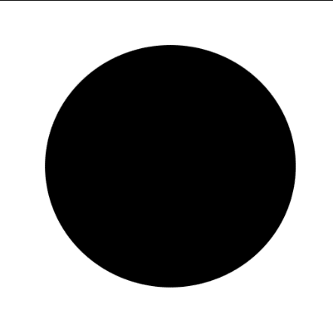
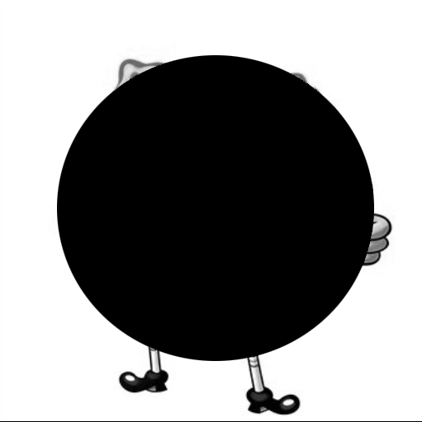
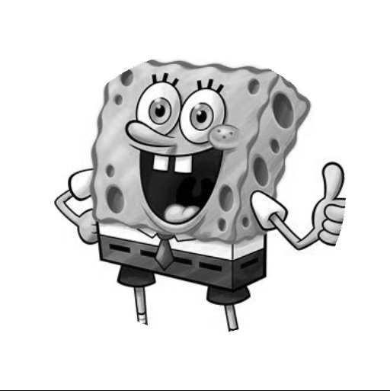
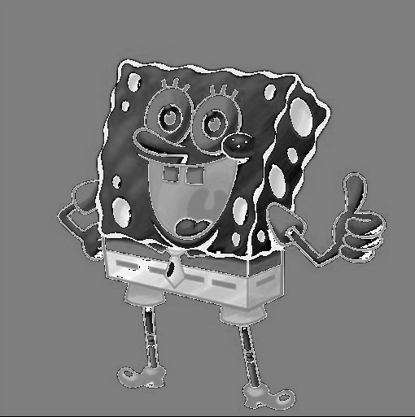
AND, OR, XOR
화소 점 처리
원형 mask
AND
OR
XOR
inImage값과 mask값을 비교하여 둘다 1인 부분 노출.
inImage값에 mask값이 추가됨.
inImage값과 compare값 비교하여 다를때만 1출력

Slide 7
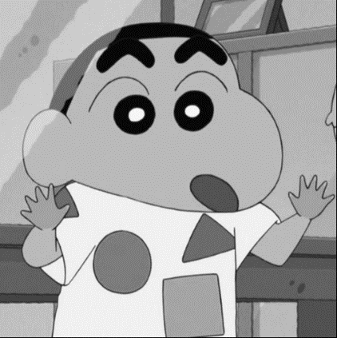
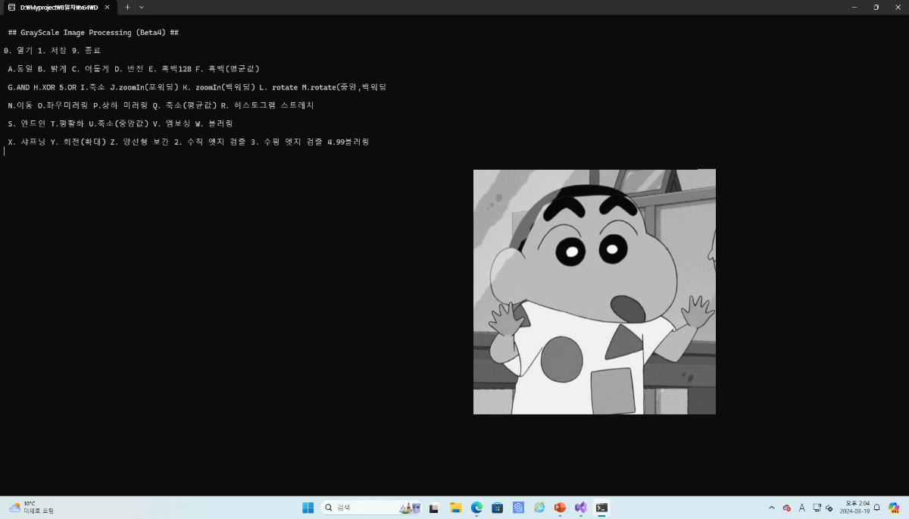
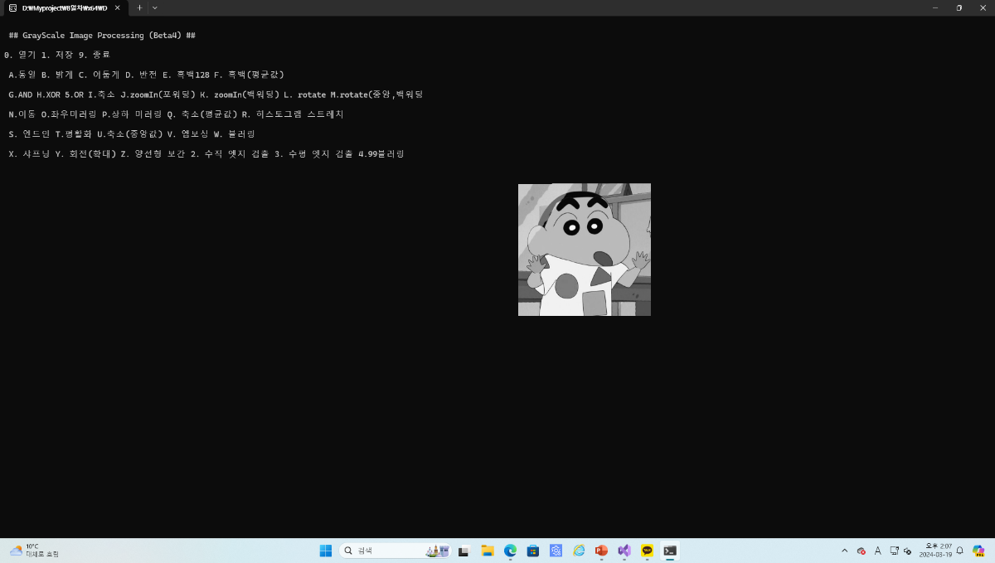
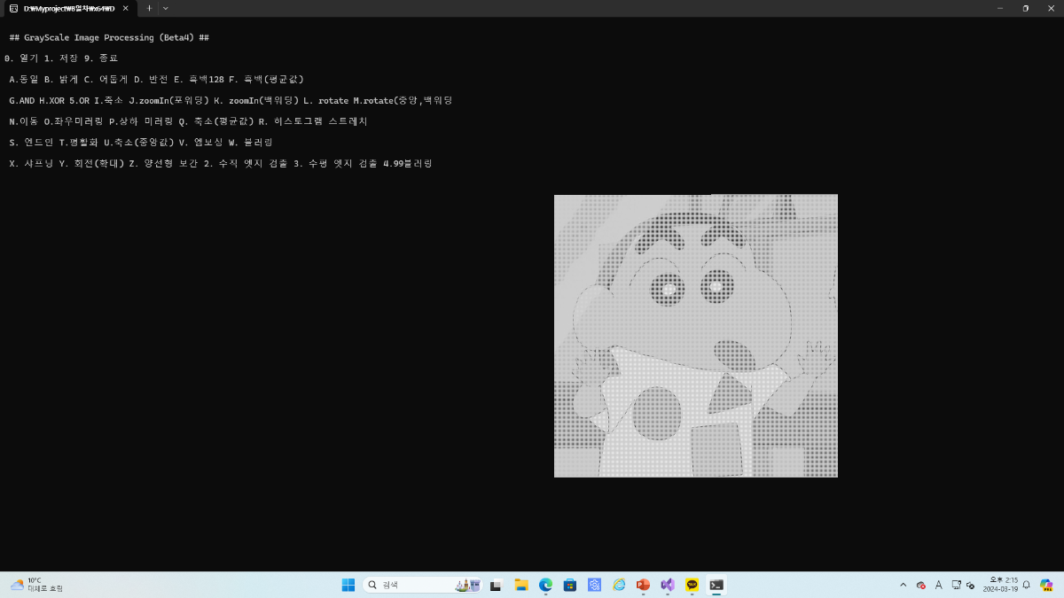
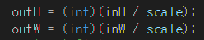
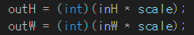
축소, 확대
기하학 처리
원본
축소
확대
inImage값을 사용자의 입력값으로 나눠서 outImage로 출력.
inImage값에 사용자가 입력한 값을 곱하여 outImage 출력
이미지에 홀(빈 픽셀)이 생겨 품질이 좋지 않음

Slide 8
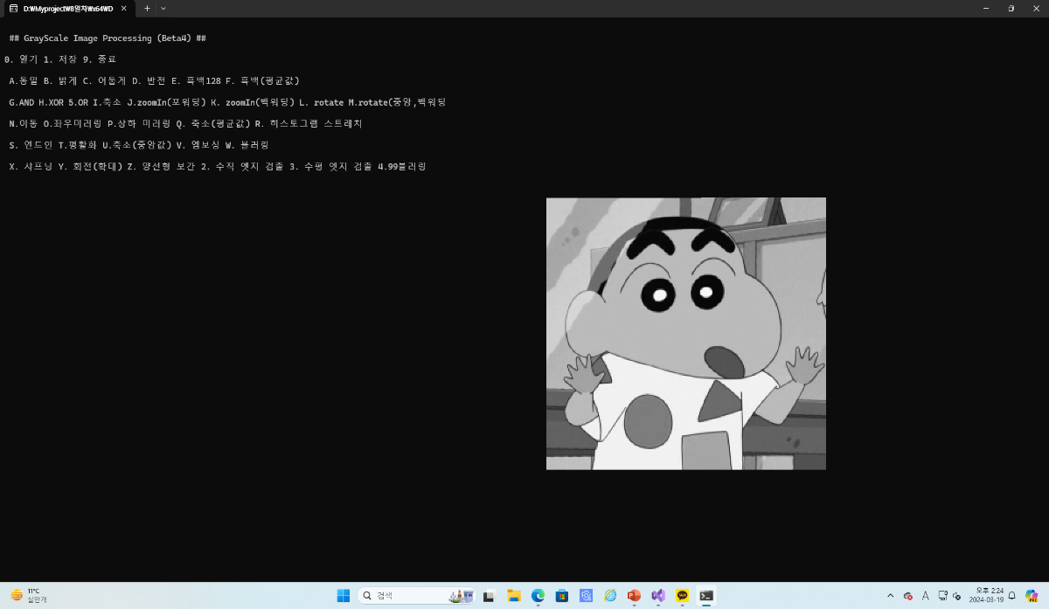
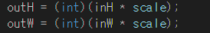
확대 (보완 : 백워딩)
기하학 처리
확대 (포워딩)
확대(백워딩)
포워딩으로 확대 시 홀(빈 픽셀)로 인한 품질 저하
커진 outImage에 inImage파일을 가져와 빈 픽셀을 없앰.

Slide 9
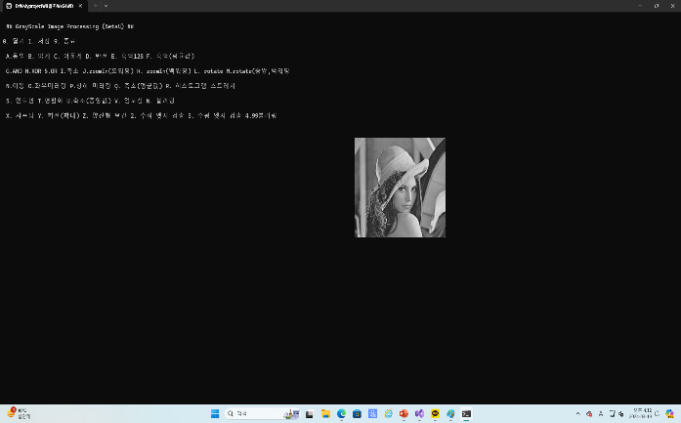
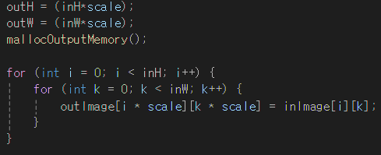
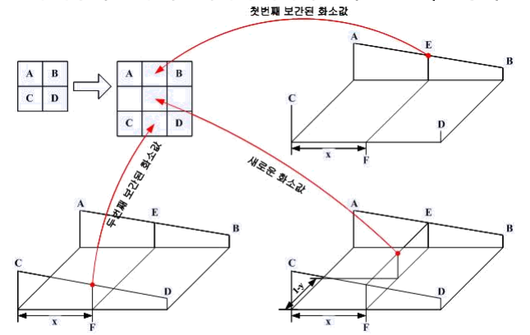
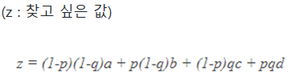
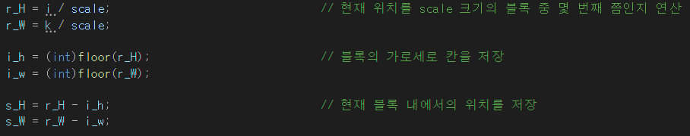
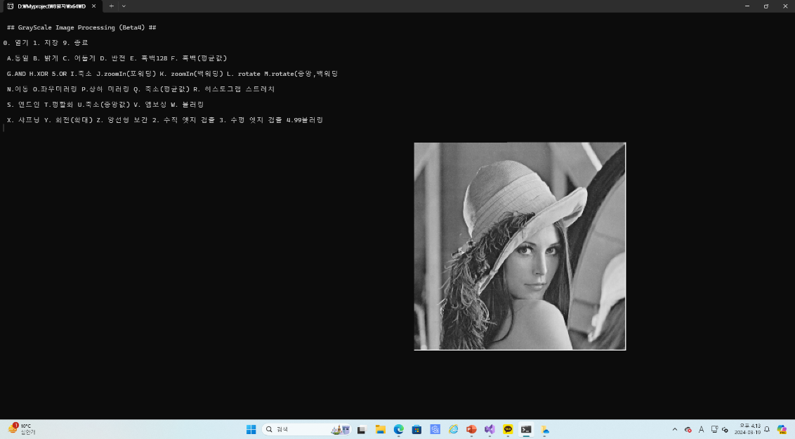
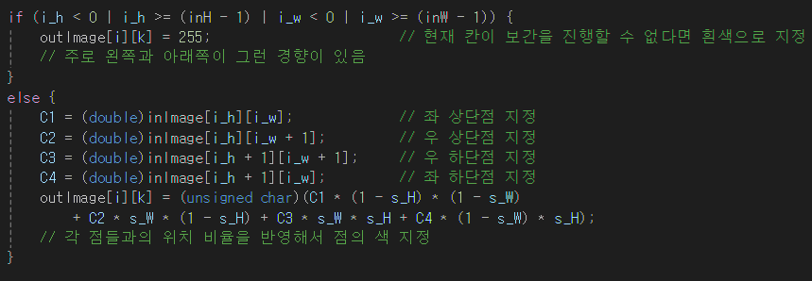
양선형 보간법 확대처리
기하학 처리
원본
양선형 보간법
화소당 선형 보간을 세 번 수행하며, 새롭게 생성된 화소는 가장 가까운 화 소 네 개에 가중치를 곱한 값을 합해서 얻음.
홀(빈 픽셀) 이외의 공간들을 inImage로 채움
양선형 보간법 공식
각 변수 선언
결과값
보다 부드러운 스케일링 가능
공식에 대입

Slide 10
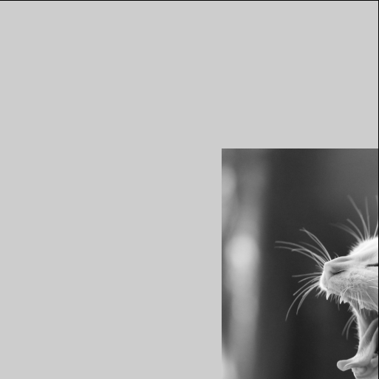
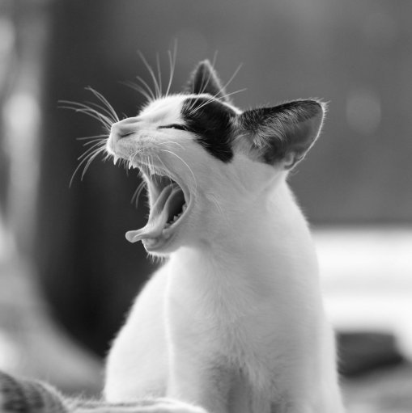
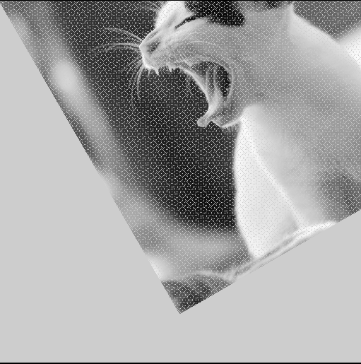
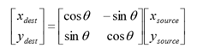
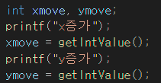
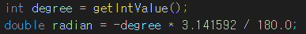
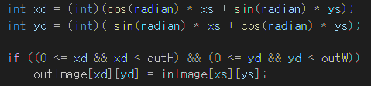
이동, 회전 처리
기하학 처리
이동
회전
inImage값에 사용자가 입력한 x와 y값을 덧셈,뺄셈을 하여 outImage를 이동시킴.
영상을 θ만큼의 각도로 회전 시킴
X, Y값 회전 공식
컴퓨터는 radian 값만 받을 수 있음

Slide 11

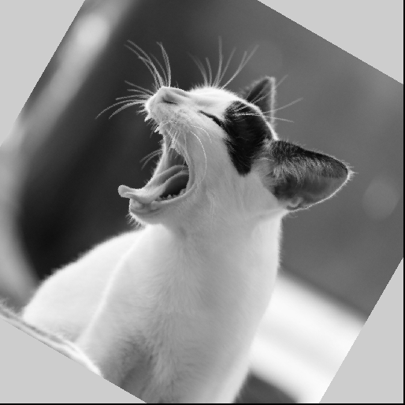
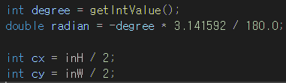
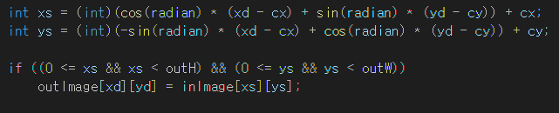
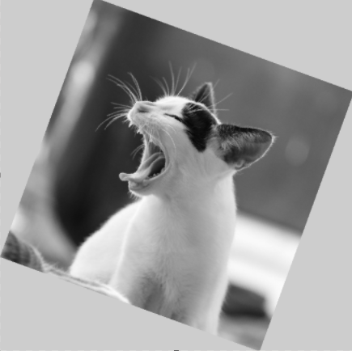
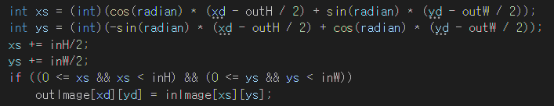
회전 처리(보완)
기하학 처리
원본
회전(중앙,백워딩)
중앙값 좌표를 기준으로 회전 시키고 outImage에 inImage 매칭 시켜 홀(빈 픽셀)을 없앰.
중앙을 기준으로 회전시키고 백워딩을 이용하여 홀(빈 픽셀)을 없앰.
문제점 : 회전시켰을 시 그림이 화면에서 벗어남
회전(출력 이미지 크기 변경)
회전 시 변경된 사진의 크기를 다시 받은 뒤 outImage의 정중앙에 배치함.
회전
문제점
일반 회전 시 화면 밖으로 넘어가게 되고 홀(빈 픽셀)도 노출됨

Slide 12
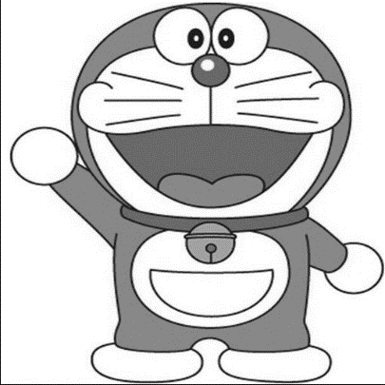
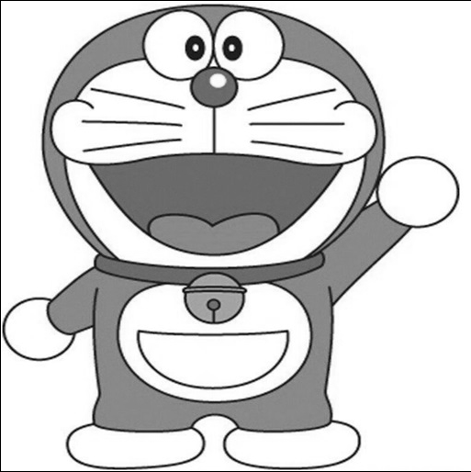
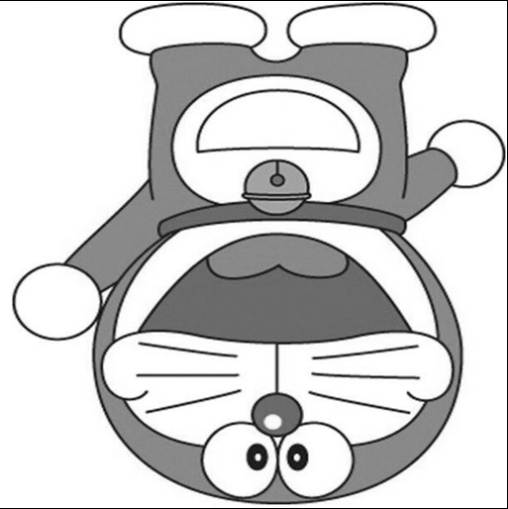
좌우 ,상하 반전
기하학 처리
원본
좌우 반전
inImage의 이중 배열의 행 끝 부분을 outImage의 첫 부분으로 출력.
상하 반전
inImage의 이중 배열의 열 끝 부분을 outImage의 첫 부분으로 출력.

Slide 13
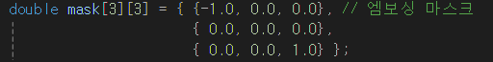
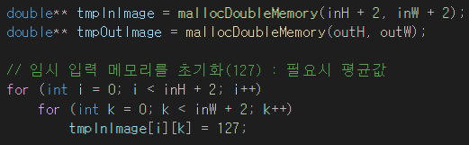
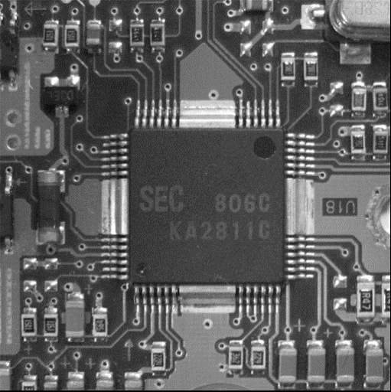
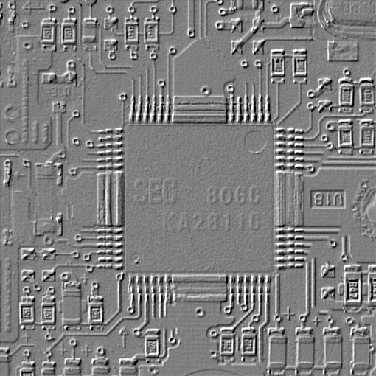
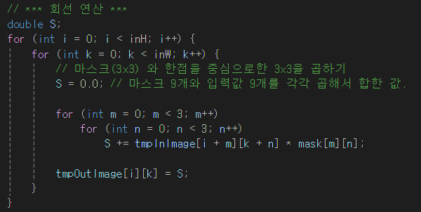
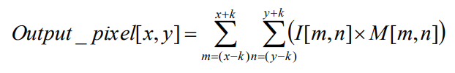
엠보싱
화소 영역 처리
엠보싱
입력 영상을 양각 형태로 보이게 하는 기술
3x3마스크를 사용하여 영역 처리함.
3x3의 엠보싱 마스크 생성
임시 입력 메모리와 출력 메모리 할당
임시 입력 메모리를 엠보싱 마스크 크기 만큼 크기 증가
원본
결과 이미지
화소영역 처리공식 사용하여 대입 후 outImage출력

Slide 14





블러링
화소 영역 처리
블러링
영상의 세밀한 부분을 제거하여 영상을 흐리게 하거나 부드럽게 하는 기술.
블러링 마스크의 크기에 따라 흐림의 강도가 높아짐
3x3의 블러링 마스크 생성
원본
9x9의 블러링 마스크 생성

Slide 15





샤프닝
화소 영역 처리
샤프닝
블러링과는 반대되는 효과를 보이는 기법을 샤프닝(sharpening) 또는 영상 강화라고 함.
흐린 영상을 개선하여 선명한 영상을 생성하는 데 주로 사용됨.
3x3의 샤프닝 마스크 생성
원본
3x3 샤프닝 마스크 2 생성

Slide 16


수평, 수직 엣지검출
경계선 검출
수평 엣지검출
수직 엣지검출
수평으로된 엣지를 감지함.
수직으로된 엣지를 감지함.

Slide 17





스트레칭
히스토그램 처리
스트레칭
명암대비를 향상시키는 연산으로, 낮은 명암 대비를 보이는 영상의 화질을 향상 시킴
이미지의 가장 밝은 화소 값과 가장 어두운 화소값을 기준으로 늘린다
기존 명암대비 스트레칭 공식
최대 최소 화소 구하기
원본
결과값
공식 대입

Slide 18






평활화
히스토그램 처리
평활화 단계
어둡게 촬영된 영상의 히스토그램을 조절하여 명암분포를 균일하게 만들어줌.
원본
결과값

Slide 19
마무리
좋았던 점 | C언어에 대해서 다시 한번 공부할 수 있었음. Opencv를 사용하지 않고 c언어만을 이용해 영상 처리하는 법을 배우게 됨. 기능을 추가 하면서 추가하지 못한 기능들에 대해 생각해 보게 됨.
아쉬웠던 점 | 회전부분에서 약간의 혼돈이 왔는데 이부분으로 인해 다른 기능에 대한 시간이 부족했음. 히스토그램과 화소 영역처리 부분의 다른 기능들을 구현할 시간 부족.
추후 계획 | 구현했던 영상처리 알고리즘의 완벽한 이해와 구현하지 못한 기능들의 구현. c++ MFC를 활용하여 영상처리

